Slide 1




图卷积神经网络
覃雄派

Slide 2
提纲
深度学习之图像的卷积及其作用
图数据及其分析需求
深度神经网络用于图数据的处理
图卷积神经网络、实践
图卷积神经网络

Slide 3
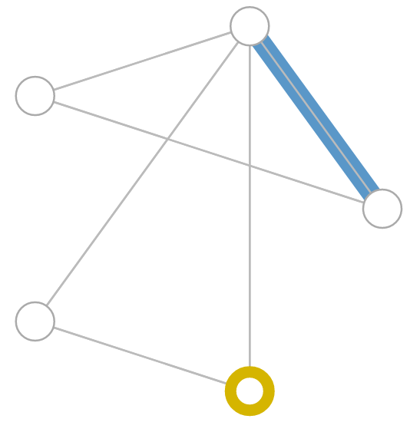
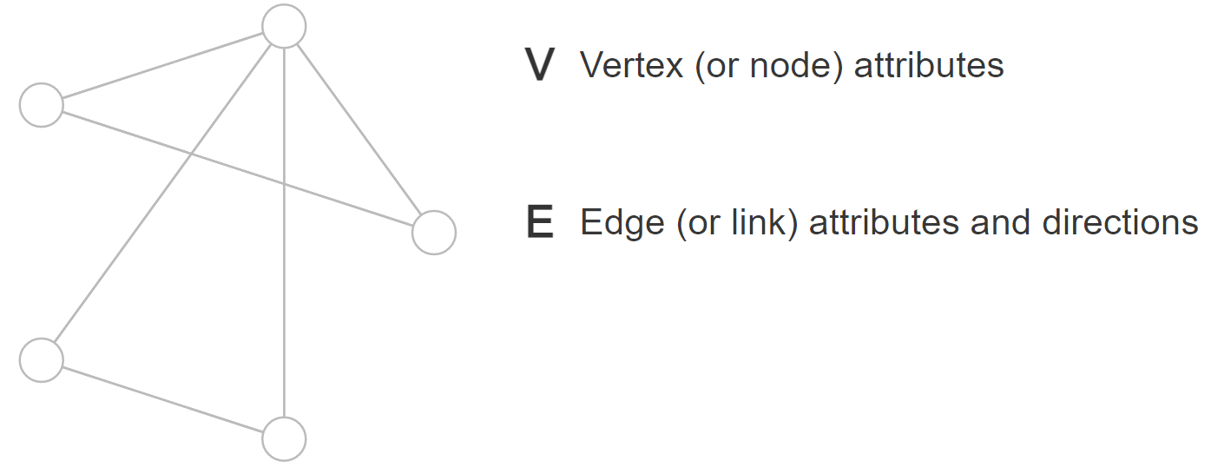
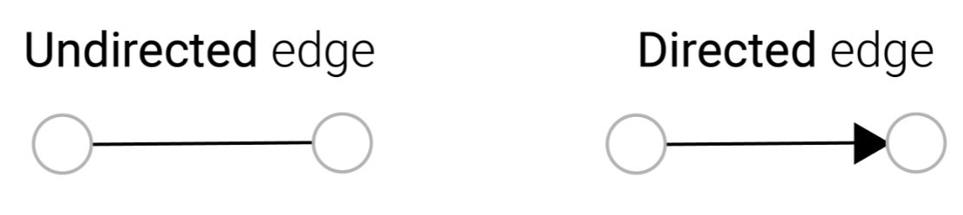
图卷积神经网络
图数据回顾
没有权重
有权重
无向
有向

Slide 4
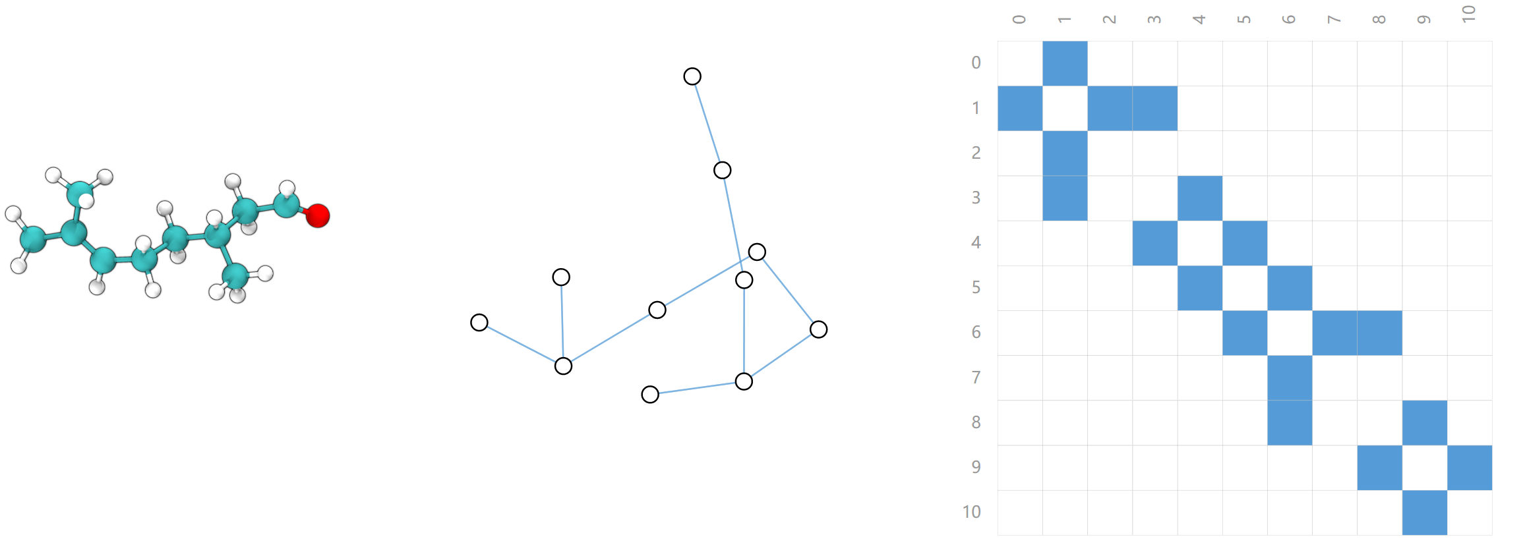
图卷积神经网络
图数据回顾
分子结构→表示为图

Slide 5
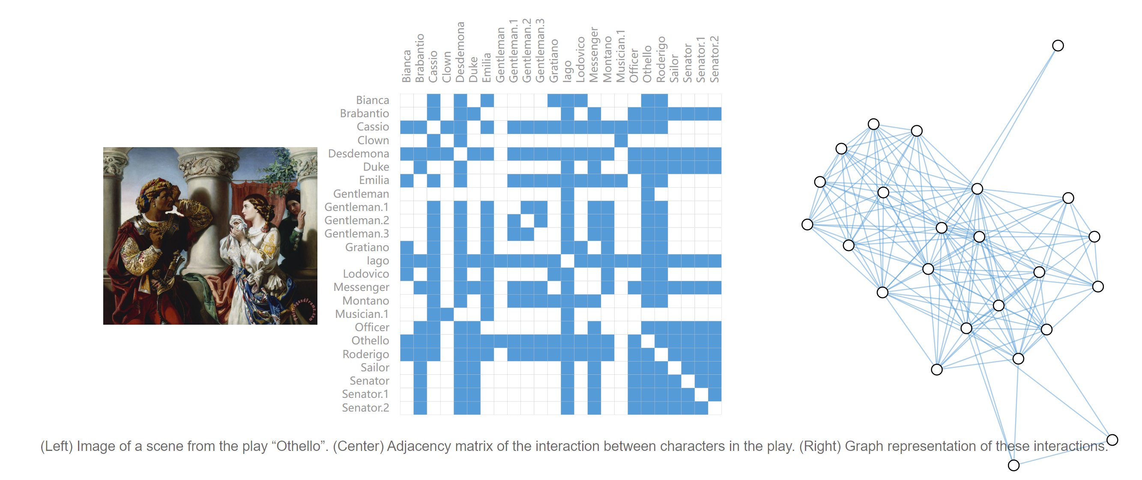
图卷积神经网络
图数据回顾
戏剧人物关系→表示为图

Slide 6
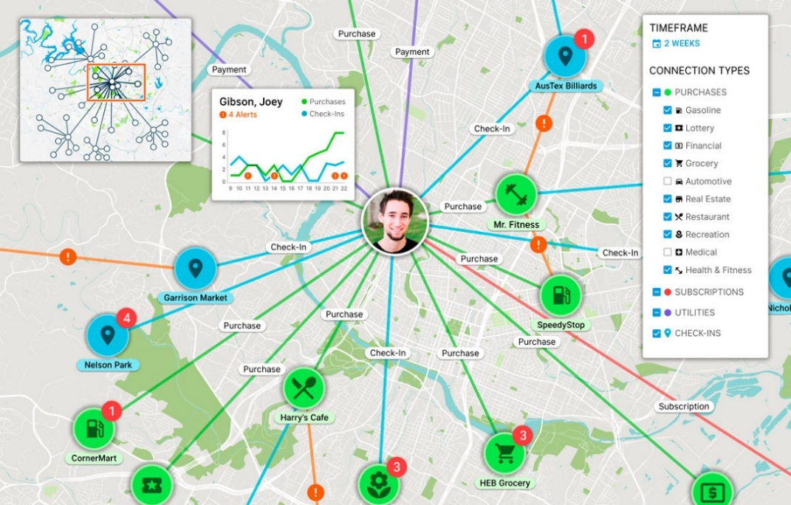
图卷积神经网络
图数据回顾
更多的应用场景里的实体及其关系→表示为图
https://www.experoinc.com/post/what-machine-learning-can-learn-from-graph

Slide 7

pause

Slide 8

图卷积神经网络
深度学习之图像的卷积及其作用
目标图像的某个像素
为原图像该像素，及其周围其他像素的加权和
权重矩阵称为卷积核
GIF动画
原图像
这是卷积核
输出feature map

Slide 9
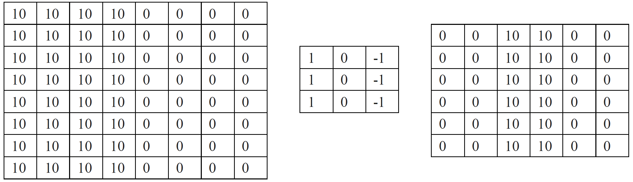
图卷积神经网络
深度学习之图像的卷积及其作用
通过一个实例看卷积核的作用
卷积核是训练出来的
不同的卷积核识别图像的不同特征
这个卷积核识别纵向的边缘线

Slide 10
图卷积神经网络
Featuremap11
Featuremap12
深度学习之图像的卷积及其作用
用多个卷积核进行卷积
Featuremap13
红色
Featuremap21
卷积核1
Featuremap22
卷积核2
绿色
Featuremap23
卷积核3
Featuremap31
Featuremap32
蓝色
一幅图像的三个平面
Featuremap33

Slide 11
图卷积神经网络
Featuremap33
深度学习之图像的卷积及其作用
用多个卷积核进行卷积，平面的叠加
Featuremap32
Featuremap31
Featuremap23
Featuremap22
Featuremap21
卷积核1
Featuremap13
蓝色
Featuremap12
绿色
卷积核2
Featuremap11
红色
卷积核3
把平面叠加成为方块
把平面叠加成为方块

Slide 12
图卷积神经网络
深度学习之图像的卷积及其作用：构造全连接神经网络
可以通过一系列卷积层
加上最后一个全连接层
构造神经网络，完成预测功能（比如分类）
图像
卷积
卷积
卷积
全连接
输出
卷积神经网络在图像处理、音频、以及文本处理中，已经取得了巨大成功
图像是一种二维的矩阵，CNN的核心能力在于使用小窗口的过滤器，在图片上平移并且对准，通过卷积的方式来提取特征

Slide 13
图卷积神经网络
卷积神经网络(CNN，Convolution Neural Network)
卷积神经网络是一种特殊类型的前向反馈神经网络
特别适合于图像识别、语音分析等应用领域
卷积神经网络由于一个映射面上的神经元共享权值，因而减少了网络自由参数的个数，降低了网络参数选择的复杂度
该优点在网络的输入是图像时表现的更为明显，可以使用图像直接作为网络的输入，避免了传统识别算法中复杂的特征提取过程
并且，在一个映射面生共享权值，使得图像的特征被检测出来，而不管它的位置(Location)是否发生移动

Slide 14
pause

Slide 15
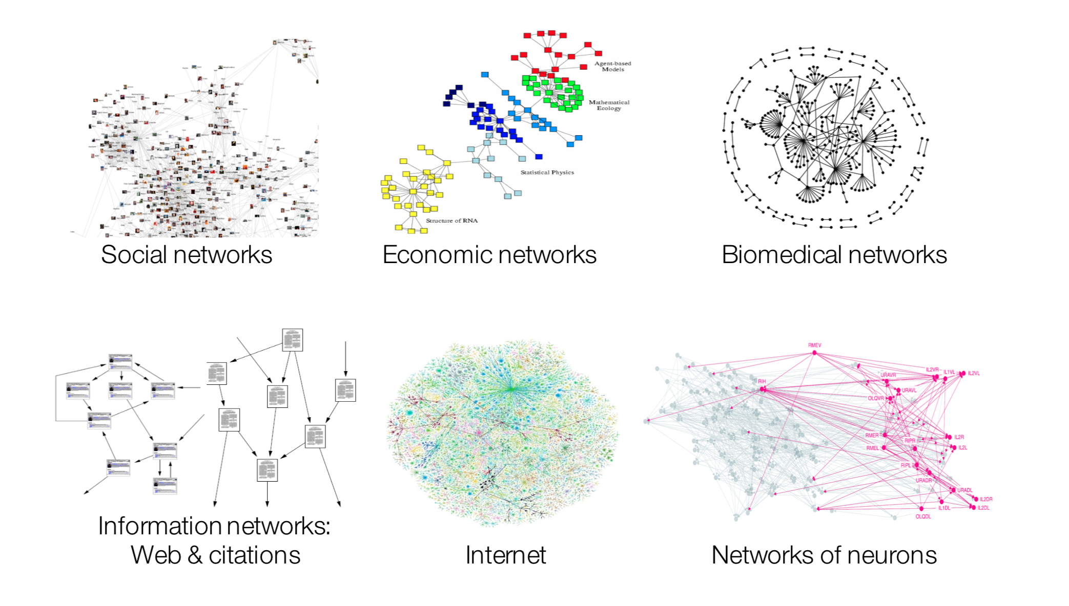
图卷积神经网络
图数据及其分析需求
图数据无处不在
example from Jure’s slides

Slide 16
图卷积神经网络
图数据及其分析需求
应用场景：节点分类
作者、论文、发表会议的领域分类
publish
work in
KDD
write
RUC
write
write
work in
work in
THU
write
SIGIR
publish

Slide 17
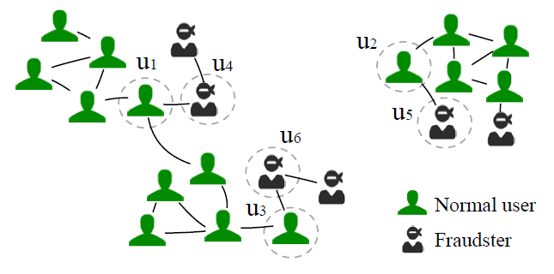
图卷积神经网络
图数据及其分析需求
应用场景：异常检测（节点分类）
捕捉节点与整体之间的相似关系，检测不一样的节点

Slide 18
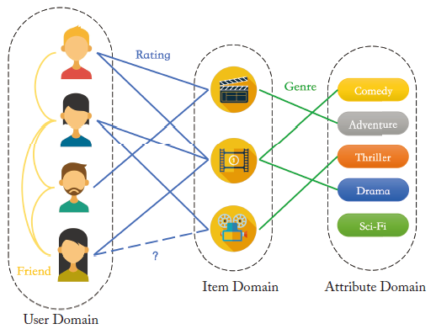
图卷积神经网络
图数据及其分析需求
应用场景：推荐系统（链接预测）
基于用户和商品的历史交互行为，给用户推荐新商品

Slide 19
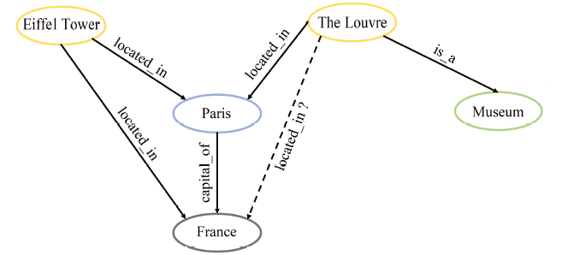
图卷积神经网络
图数据及其分析需求
应用场景：知识图谱补全（链接预测）
利用邻居节点与关系信息对节点进行表示，再对未知关系进行预测
知识图谱的例子，其中节点代表实体，边代表关系
虚线部分代表需要补全的关系

Slide 20
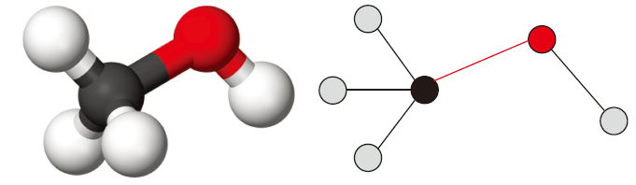
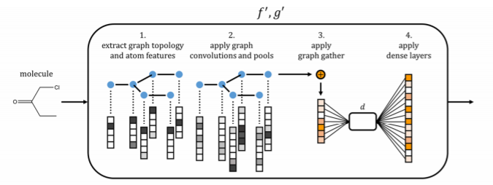
图卷积神经网络
图数据及其分析需求
应用场景：药物设计（全图分类）
提取分子的特征，用于药物性质预测等
分子可表示成图结构

Slide 21
pause

Slide 22
图卷积神经网络
深度神经网络在文本、音频、图像等数据的处理中，表现出强大的处理能力
文本、音频、图像、视频等媒体完成数字化以后，都可以表达成向量或者张量的形式，有利于深度神经网络的后续处理
人们就思考，能否借助深度神经网络，对图数据(社交网络)进行处理呢？
新的研究热点—图神经网络(Graph Neural Networks，GNN)应运而生
GNN具备对图中的节点间关系进行建模的强大功能
近年来，GNN在社交网络(狭义)、知识图谱、推荐系统等领域，得到了越来越广泛的应用

Slide 23
图卷积神经网络
深度神经网络用于图数据的处理
深度神经网络的能力：归纳偏置
归纳偏置在深度学习中无处不在
卷积神经网络CNN
空间相近的神经元有强相关性
循环神经网络RNN
时间相近的神经元有强相关性
图神经网络GNN
有边相连的节点有强相关性
从具体例子中寻找共性，泛化为通用的模型偏好

Slide 24
图卷积神经网络
图神经网络
是直接进行图数据处理的神经网络，包括
图卷积神经网络(Graph Convolution Network)
图注意力神经网络(Graph Attention Network)
图自编码器(Graph Auto encoders)
图生成式神经网络(Graph Generative Network)
以及图时空神经网络(Graph Spatial-Temporal Network)等

Slide 25
图卷积神经网络
GNN的应用
Node classification: for example predict the labels of nodes by considering the labels of their neighbors
Link prediction: from example prediction connections for social networks
Graph clustering: This involves dividing the nodes of a graph into clusters.
Graph classification: This entails classifying a graph into a category.
Computer vision: for example The scene generation model identifies objects in the image and the semantic relationship between them

Slide 26
图卷积神经网络
图神经网络，与图嵌入(也称为网络嵌入)研究密切相关
图嵌入，旨在通过保留图的网络拓扑结构和节点内容信息，将图中的顶点表示为低维稠密向量，以便使用传统的机器学习算法(比如支持向量机分类器等)、以及深度学习算法，对其进行处理
图嵌入算法主要是一些无监督方法，可以分为三类，包括
矩阵分解
随机游走
和深度学习方法等
GCN兼具图数据的直接处理和图嵌入的功能

Slide 27
pause

Slide 28
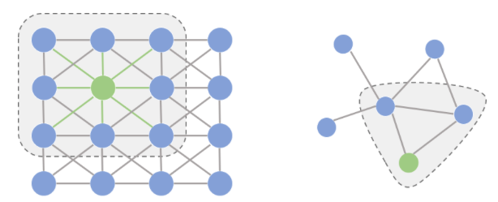
图卷积神经网络
图卷积神经网络、实践：从CNN到Graph CNN
Graph convolution neural network 与传统convolution neural network的区别
在图像为代表的欧式空间中，结点的邻居数量都是固定的；卷积操作是用固定大小可学习的卷积核来抽取像素的特征
图数据卷积的难点：邻居结点数量不固定；解决思路：找出一种可处理变长邻居结点的卷积核在图上抽取特征

Slide 29
图卷积神经网络
图卷积神经网络、实践：CNN→GCN
GCN是受到CNN启发而提出的一种神经网络结构
它的目的和CNN网络是类似的，即对图数据进行特征提取
这些提取的特征，可以用于下游任务
比如节点分类(Node Classification)
图分类(Graph Classification)
链路预测(Link Prediction)等
也可以得到图的嵌入表示(Graph Embedding)
然后用传统机器学习方法实现后续任务

Slide 30
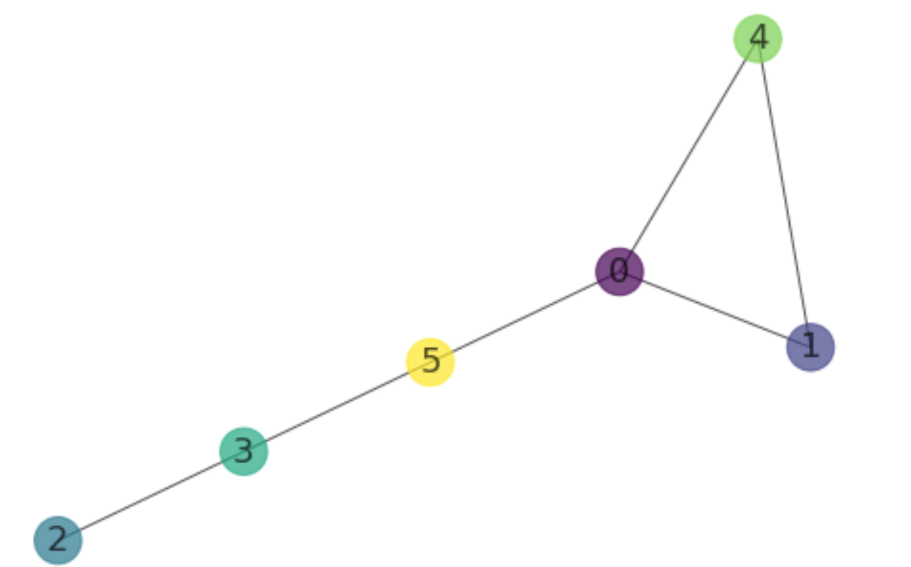
图卷积神经网络
图卷积神经网络、实践：一个例子
假设G=(V, E)，V是节点的集合，包含N个节点(Node)
每个节点有自己的特征(D维)
这些节点的特征构成N*D维的矩阵，称为X
节点间的关系
形成一个N*N的邻接矩阵A(Adjacency Matrix)
X和A是GCN的输入

Slide 31
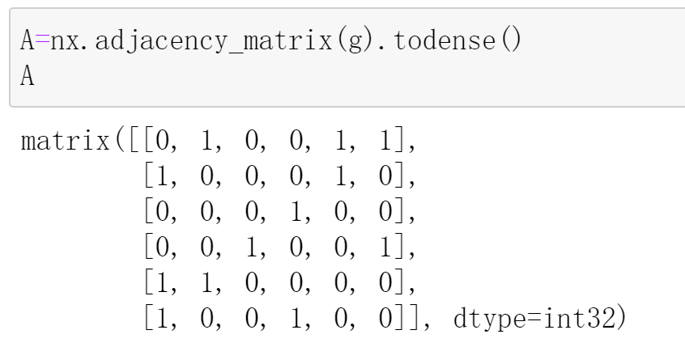
图卷积神经网络
图卷积神经网络、实践：一个例子
假设G=(V, E)，V是节点的集合，包含N个节点(Node)
单层的图神经网络，其计算过程表示为：f(H^{l}) = δ (H^{l}W^{l})，其中H⁰=X，σ是非线性激活函数
而GCN的计算过程表示为：f(H^{l}, A) = δ (AH^{l}W^{l}) ，多了一个A邻接矩阵
下面通过剖析实例，以获得直观的认识

Slide 32
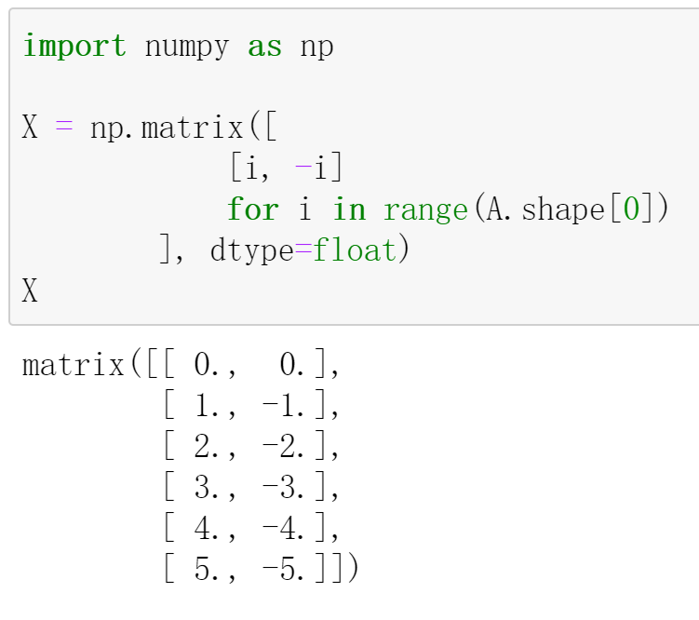
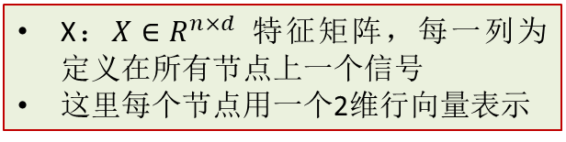
图卷积神经网络
图卷积神经网络、实践：一个例子
假设G=(V, E)，V是节点的集合，包含N个节点(Node)
GCN的计算过程表示为：f(H^{l}, A) = δ (AH^{l}W^{l}) ，多了一个A邻接矩阵
下面通过剖析实例，以获得直观的认识
假设X为图中各个节点的属性
X：$X∈R^{n×d}$特征矩阵，每一列为定义在所有节点上一个信号
这里每个节点用一个2维行向量表示

Slide 33
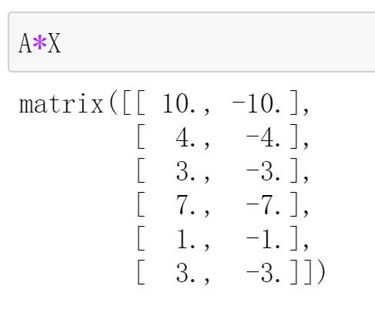
图卷积神经网络
图卷积神经网络、实践：一个例子
假设G=(V, E)，V是节点的集合，包含N个节点(Node)
GCN的计算过程表示为：f(H^{l}, A) = δ (AH^{l}W^{l}) ，多了一个A邻接矩阵
下面通过剖析实例，以获得直观的认识
假设X为图中各个节点的属性
H^{l}是每一层的特征，对于输入层的话，H⁰就是X，即H⁰为X，有AX
由此可以看出，AX实际上是对邻接节点进行Sum操作
这种操作对特征的提取，是对节点的度的倾向性进行聚合，也就是节点的度越大，聚合的信息就越大
A*X表示，最简单的无参卷积方式，将所有邻居节点的隐藏状态加和，来更新当前节点的隐藏状态

Slide 34
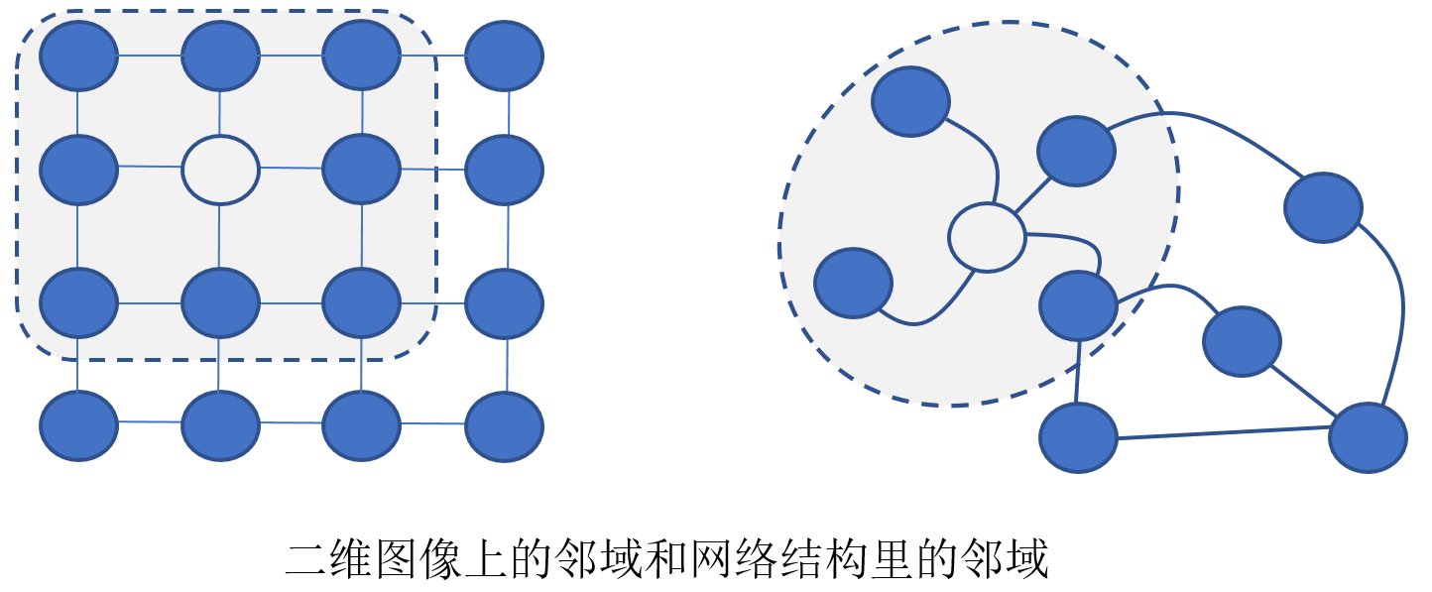
图卷积神经网络
图卷积神经网络、实践：一个例子
假设G=(V, E)，V是节点的集合，包含N个节点(Node)
A为邻接矩阵，X为节点属性
AX的解释如下
在2维图像的CNN操作中，我们可以把一个像素看作一个图的一个节点，它的邻居是根据过滤器的窗口大小确定的
以浅灰色节点作为基准点进行2维卷积(3*3卷积核)，是对邻居节点进行加权求和
所有的邻居节点，因为是固定大小窗口内的像素，可以认为(邻居)节点的数量是固定的，节点是有序的

Slide 35
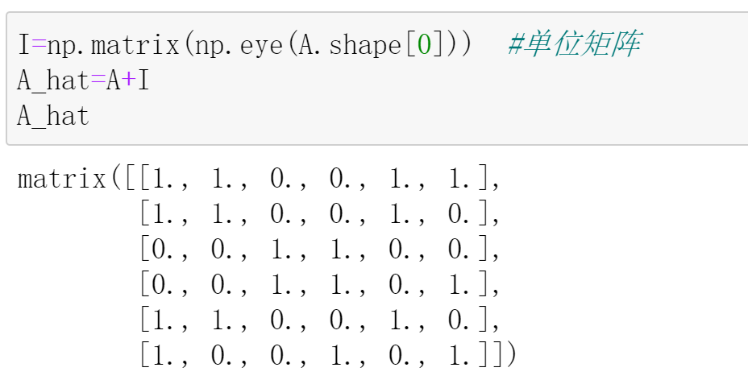
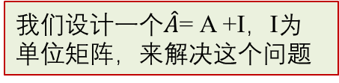
图卷积神经网络
图卷积神经网络、实践：一个例子
假设G=(V, E)，V是节点的集合，包含N个节点(Node)
A为邻接矩阵，X为节点属性
AX的问题
A中不包含Self-Loop信息(自己到自己的边)
上述节点的聚合表示，不包括它自己的特征，只是邻居节点特征的聚合
但是具有自循环的节点，应该在聚合中包含自己的特征
我们设计一个$\hat{A}$= A +I，I为单位矩阵，来解决这个问题

Slide 36
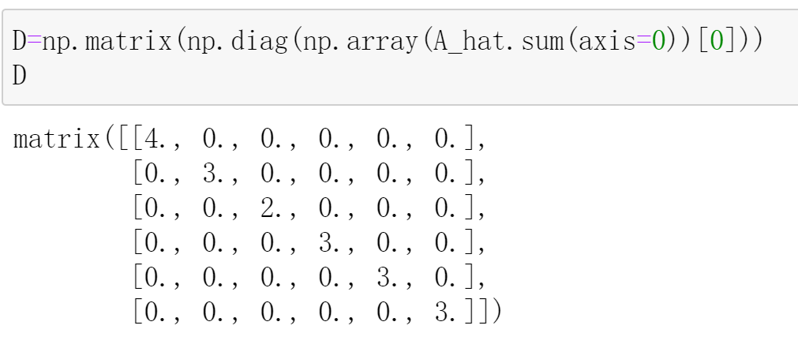
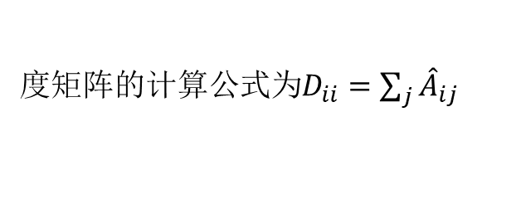
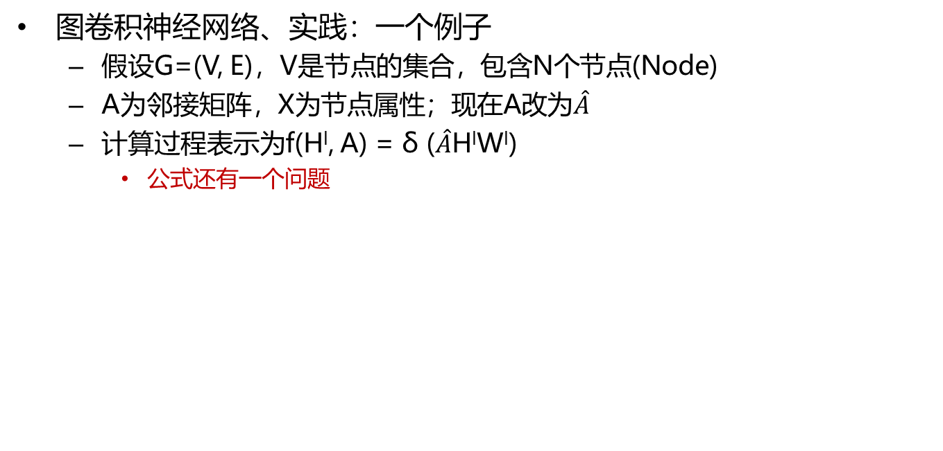
图卷积神经网络
图卷积神经网络、实践：一个例子
假设G=(V, E)，V是节点的集合，包含N个节点(Node)
A为邻接矩阵，X为节点属性；现在A改为$\hat{A}$
计算过程表示为f(H^{l}, A) = δ ($\hat{A}$H^{l}W^{l})
公式还有一个问题
度矩阵的计算公式为$D_{ii}=\sum_{j}{{\hat{A}}_{ij}}$
度数大的节点在其特征表征中将具有较大的值，度数小的节点将具有较小的值，这可能会导致梯度消失或梯度爆炸，会影响随机梯度下降算法的效果
随机梯度下降算法通常用于训练此类网络，对每个输入特征的尺度(或值域范围)敏感
我们通过对特征表征进行归一化处理来解决这个问题；通过将邻接矩阵 A 与度矩阵 D 的逆相乘，对其进行变换，从而通过节点的度对特征表征进行归一化

Slide 37
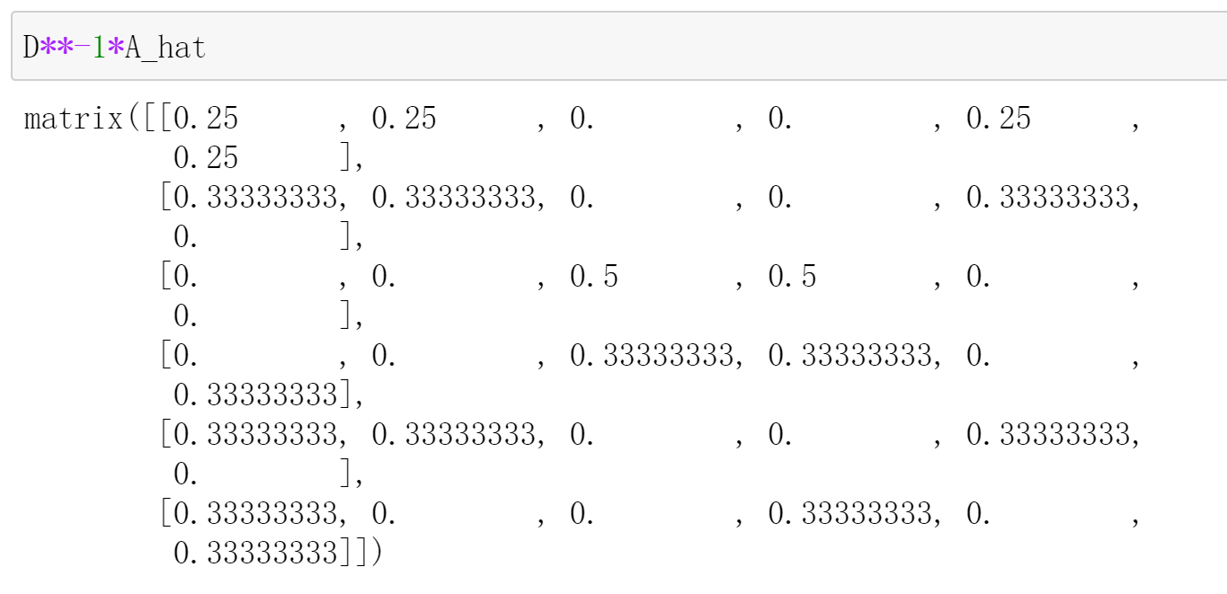
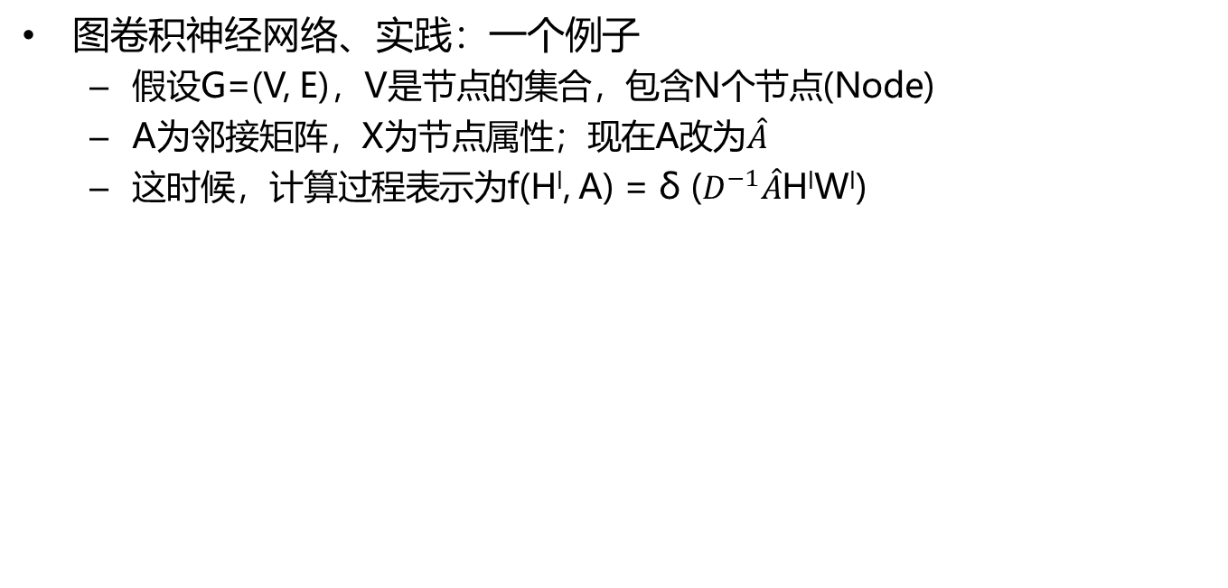
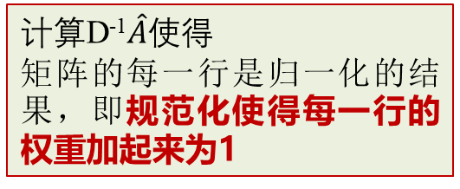
图卷积神经网络
图卷积神经网络、实践：一个例子
假设G=(V, E)，V是节点的集合，包含N个节点(Node)
A为邻接矩阵，X为节点属性；现在A改为$\hat{A}$
这时候，计算过程表示为f(H^{l}, A) = δ ($D^{−1}\hat{A}$H^{l}W^{l})
计算D⁻¹$\hat{A}$使得
矩阵的每一行是归一化的结果，即规范化使得每一行的权重加起来为1

Slide 38
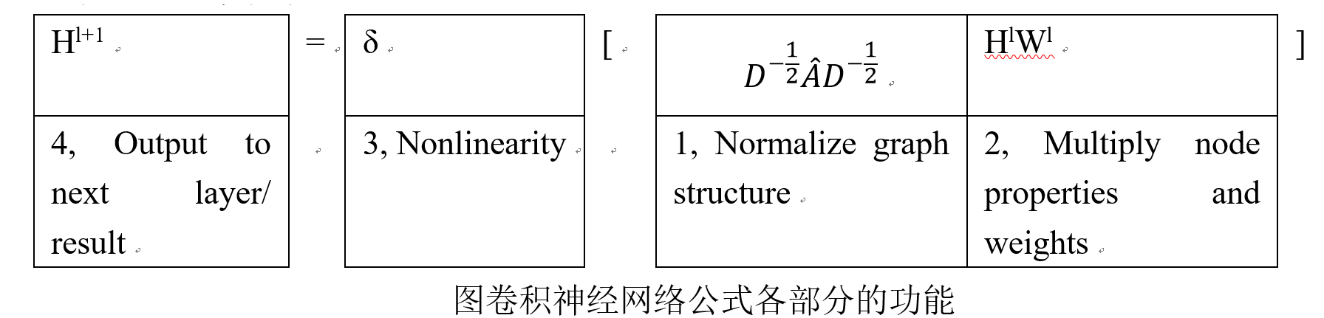
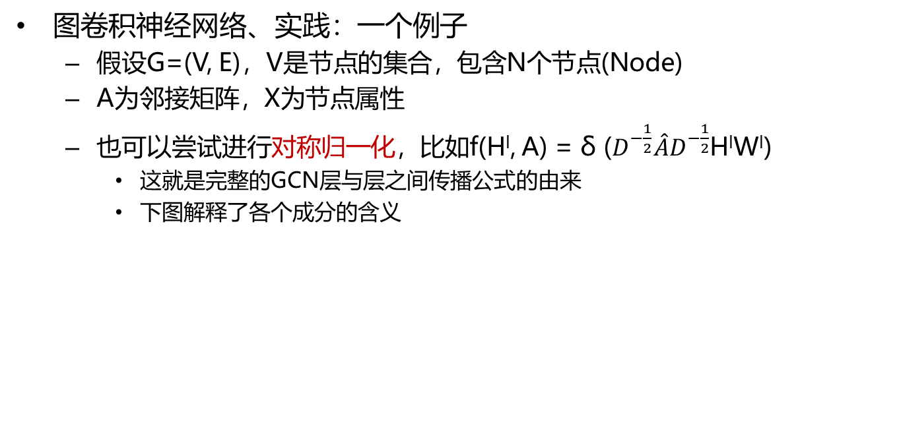
图卷积神经网络
图卷积神经网络、实践：一个例子
假设G=(V, E)，V是节点的集合，包含N个节点(Node)
A为邻接矩阵，X为节点属性
也可以尝试进行对称归一化，比如f(H^{l}, A) = δ ($D^{−\frac{1}{2}}\hat{A}D^{−\frac{1}{2}}$H^{l}W^{l})
这就是完整的GCN层与层之间传播公式的由来
下图解释了各个成分的含义

Slide 39
pause

Slide 40
图卷积神经网络
图卷积神经网络实践

Slide 41
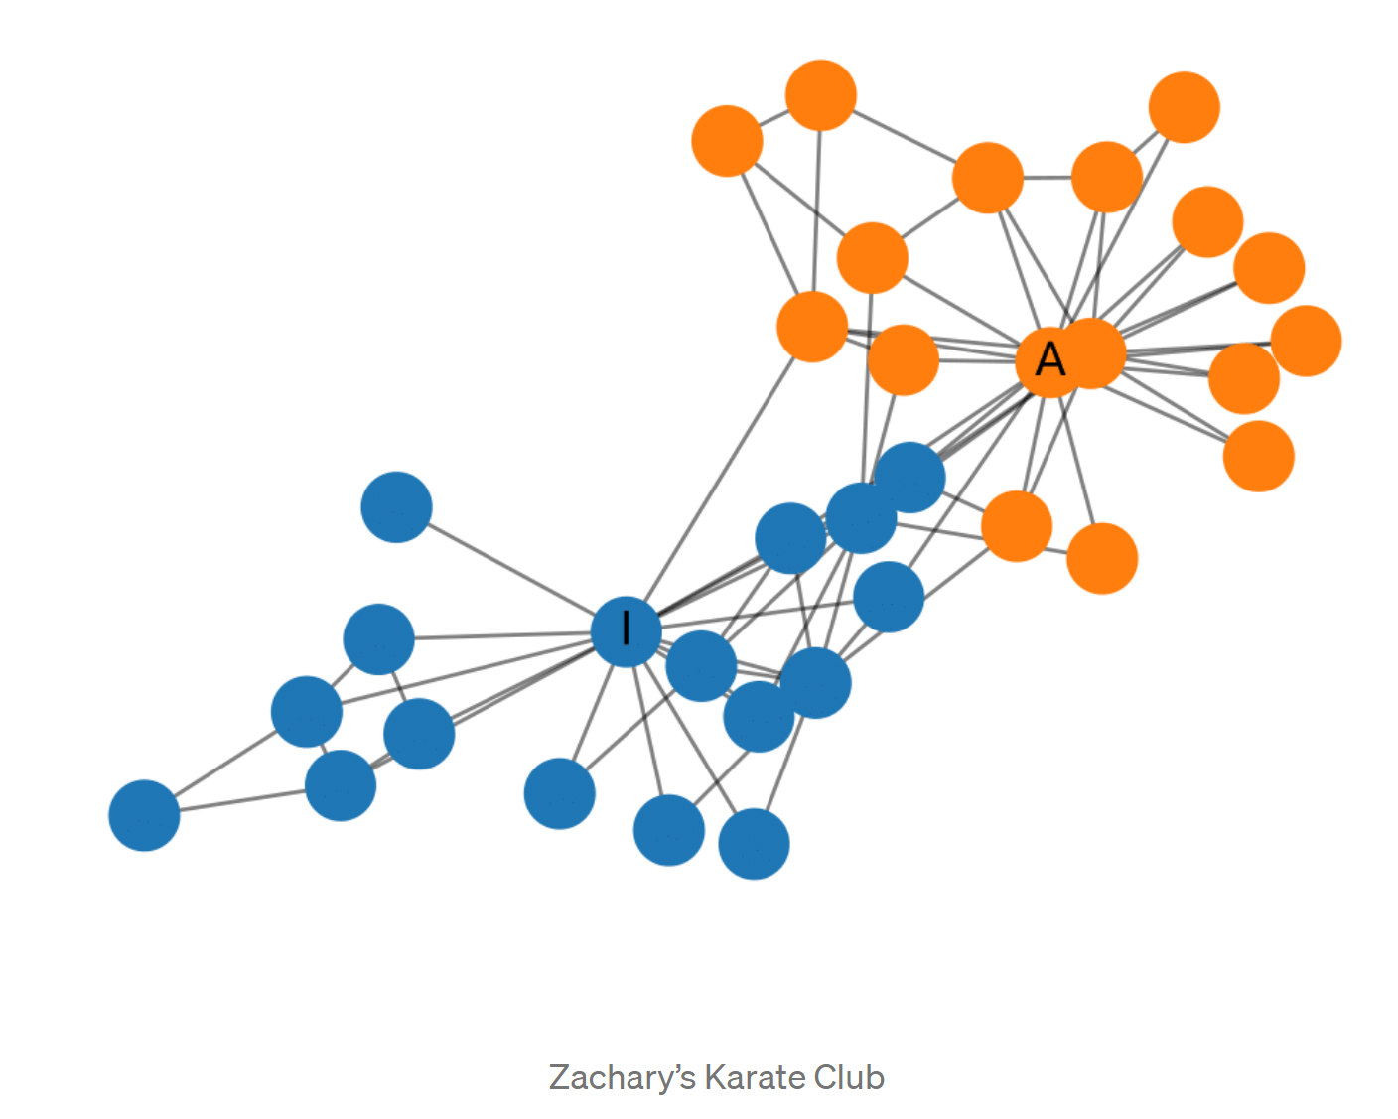
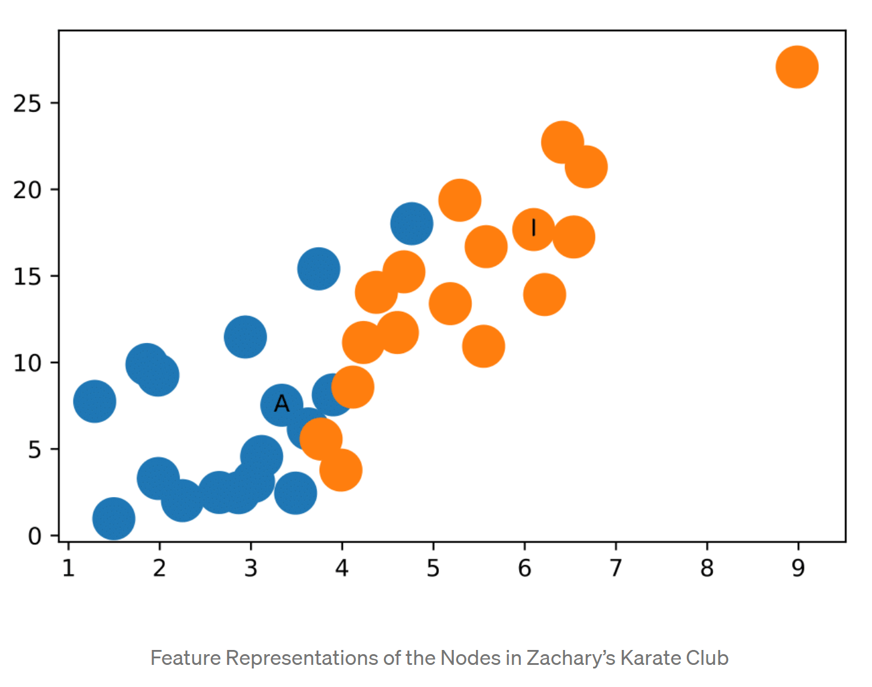
图卷积神经网络
图卷积神经网络实践
我们利用GCN对karate_club_graph图数据集进行处理，使用随机初始化的GCN进行特征提取，得到各个Node的Embedding表示
然后根据Node的类别可视化，效果如图所示
可见，在原数据中不同类别的Node，经过GCN提取出的Embedding，在空间上自动聚在一起，验证了图卷积神经网络的处理能力
图结构和人工标签
从图数据到图嵌入
GCN图嵌入和人工标签比对

Slide 42
pause

Slide 43
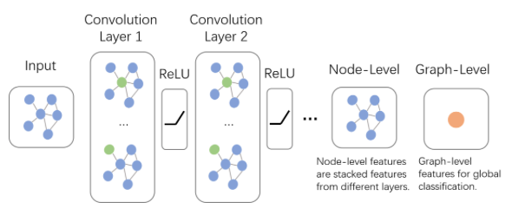
图卷积神经网络
图卷积神经网络总结：图卷积框架

Slide 44
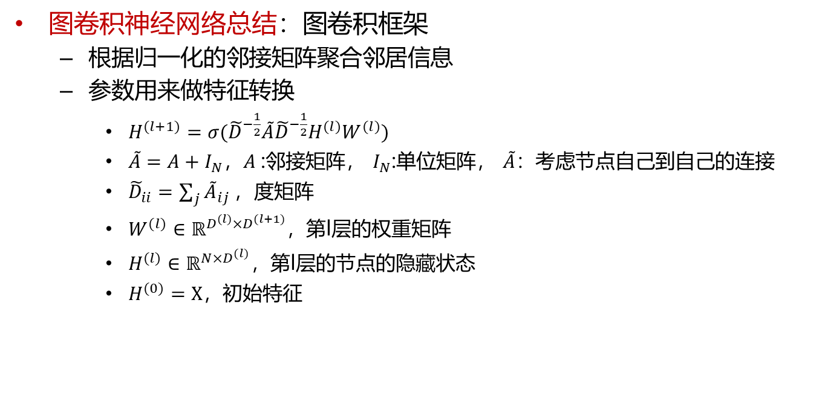
图卷积神经网络
图卷积神经网络总结：图卷积框架
根据归一化的邻接矩阵聚合邻居信息
参数用来做特征转换
$H^{(l+1)}=σ({\tilde{D}}^{−\frac{1}{2}}\tilde{A}{\tilde{D}}^{−\frac{1}{2}}H^{(l)}W^{(l)})$
$\tilde{A}=A+I_{N}，A$:邻接矩阵， $I_{N}$:单位矩阵， $\tilde{A}$：考虑节点自己到自己的连接
${\tilde{D}}_{ii}=\sum_{j}{{\tilde{A}}_{ij}}，$度矩阵
$W^{(l)}∈ℝ^{D^{(l)}×D^{(l+1)}}$，第l层的权重矩阵
$H^{(l)}∈ℝ^{N×D^{(l)}}$，第l层的节点的隐藏状态
$H^{(0)}=X$，初始特征
Thomas N. Kipf, Max Welling. Semi-Supervised Classification with Graph Convolutional Networks. ICLR 2017

Slide 45
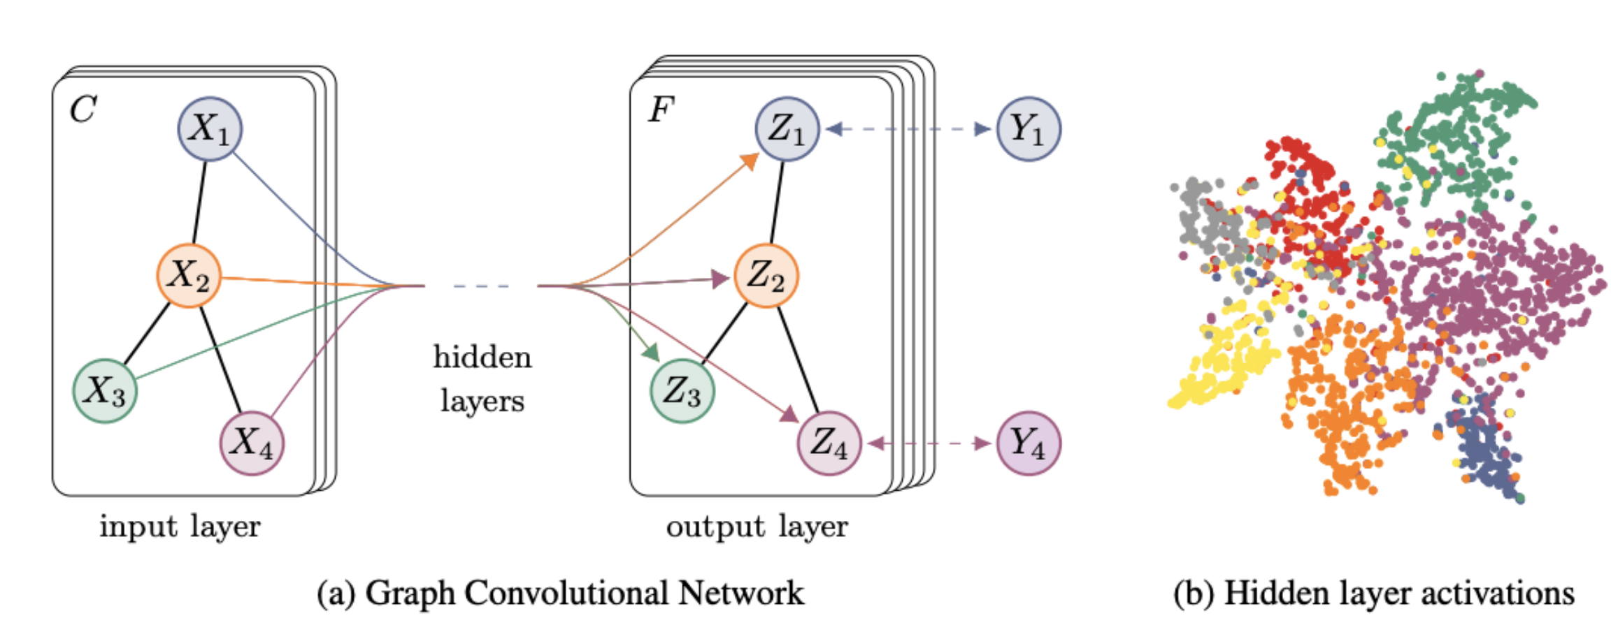
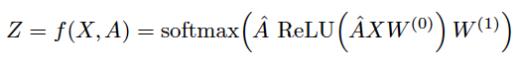
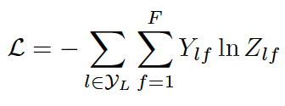
图卷积神经网络
GCN的目标函数：一个简单的GCN
旧传导式，无规范化
节点 | Y | Z
X1 | 100 | 0.8 0.1 0.1
X2 | 010 | 0.2 0.6 0.2
X3 | 010 | 0.2 0.5 0.3
X4 | 001 | 0.2 0.2 0.6
假设有3个类别(F) ，有4个节点(yL)
Y为实际标签
4个节点有4个实际标签
Z为神经网络输出
X1, X2, X3, X4四个节点经过网络传播以后分别得到z1,z2,z3,z4
它们都是3维向量，因为总共有3个类
左边的式子为y和z两者的交叉熵

Slide 46
pause

